Slide 1
10 лучших упражнений для борцов дзюдо
Упражнения, которые помогут достичь успеха на татами

Slide 2
1. Приседания
Приседания развивают устойчивость и силу нижней части тела. Сильные ноги – этим гордятся все японцы. В этом секрет их невероятно мощных приемов. Приседая, убедитесь, что вы опускаетесь достаточно низко, а бедра располагаются параллельно полу. Опирайтесь на пятки, не наклоняйтесь и удерживайте равновесие.

Slide 3
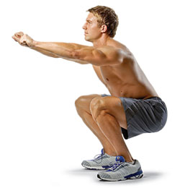

Slide 4
2. Прыжки в приседе
Это упражнение походит на обычные приседания, однако как только вы достигаете нижней точки приседа, быстро оттолкнитесь ногами и подпрыгните, слегка отрывая ноги от пола. Важно приземляться на пальцы ног. Повторить необходимое количество раз.

Slide 5
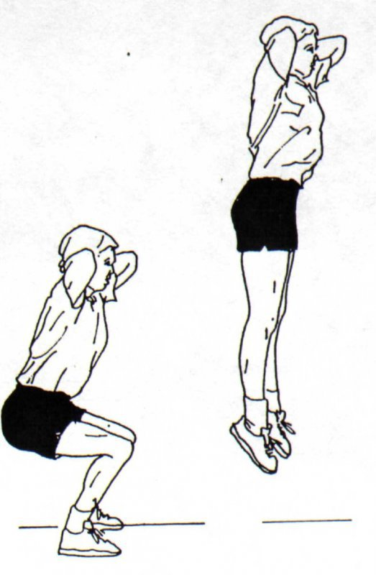

Slide 6
3. Прыжок из глубокого приседа
Одно из самых сложных и одновременно одно из лучших силовых упражнений в мире. Такие прыжки укрепляют ноги и верхнюю часть тела, а если они применяются в совокупности с другими упражнениями или перемежаются с упражнением «упор присев – упор лежа», они помогут значительно увеличить тонус всех мышц. Для начала присядьте на корточки, затем толчковым движением вытяните ноги назад, опираясь на руки, быстро вернитесь в исходное положение в приседе и резко подпрыгните как можно выше.

Slide 7
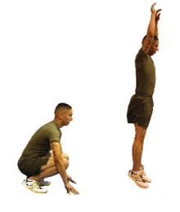

Slide 8
4. Отжимания в упоре лежа
Каким бы банальным не казалось это упражнение, отжимания в узком упоре, широком упоре, на ладонях или кулаках очень важны для укрепления верхней части тела. Крепкий корпус и руки позволяют развить хорошую реакцию во время схватки, а также обеспечивают мощность выполнения бросков.

Slide 9
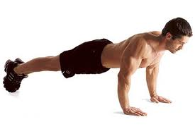

Slide 10
5. Отжимания с хлопком
Другое легкое на первый взгляд упражнение – отжимание с хлопком, становится довольно сложным уже после двух-трех повторений. Выполните отжимание и, выпрямляя руки, вместо того, чтобы вернуться в исходную позицию, постарайтесь оттолкнуться ими от пола, так, чтобы вам удалось при этом хлопнуть в ладоши. Вернитесь в исходное положение и повторите необходимое количество раз. На один подход рекомендуется затрачивать 10-12 секунд, количество подходов – по мере физических возможностей.

Slide 11
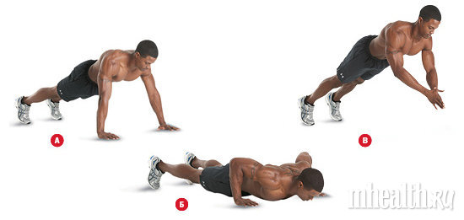

Slide 12
6. Подтягивания
Подтягивание - одно из наиболее полезных упражнений в общей силовой подготовке борца дзюдо. Умение подтягиваться подбородком выше перекладины укрепляет все тело, что является важным фактором для обеспечения преимущества над соперником. Вне зависимости от того, применяете ли вы узкий, широкий или средний хват, если подтягивания становятся регулярными упражнениями в вашей тренировочной программе – это значительно укрепит мышцы вашей спины, благодаря чему во время борьбы вам будет проще осуществлять выведение противника из равновесия.

Slide 13
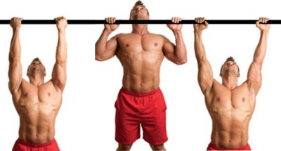

Slide 14
7. Лазание по канату
Лазание по шесту или канату – еще одно очень полезное упражнение для дзюдоистов. Подъем по канату применяется всеми борцами дзюдо высокого уровня, так как это упражнение не только укрепляет руки, спину и все тело в целом, но также усиливает выработку молочной кислоты в предплечьях и руках. Этот немаловажный фактор дает о себе знать на последних минутах схватки. Если неделя за неделей вы регулярно подтягиваетесь на канате, вы сможете не только обеспечить себе преимущество перед соперником в выборе захвата, но и продержаться в выбранном захвате намного дольше.

Slide 15
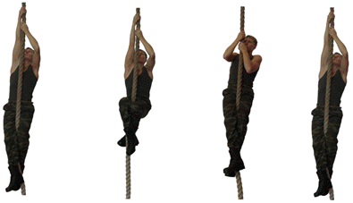

Slide 16
8. Растягивание/стягивание резинки
У дзюдоистов постоянно напрягаются и сокращаются мышцы предплечья и запястья, в результате чего, у многих из них проявляется так называемый мышечный дисбаланс в предплечьях. Это может привести к травмам, растяжениям и воспалениям сухожилий. Растягивание резинки постепенно укрепляет противоположные мышцы (запястье и разгибающие мышцы предплечья), что важно для создания мышечного баланса. Просто оберните резинку вокруг кистей и начните растягивать и снова стягивать ее. Повторяйте это движение не менее пятидесяти раз в день в течение первой недели, постепенно увеличивая количество подходов.

Slide 17
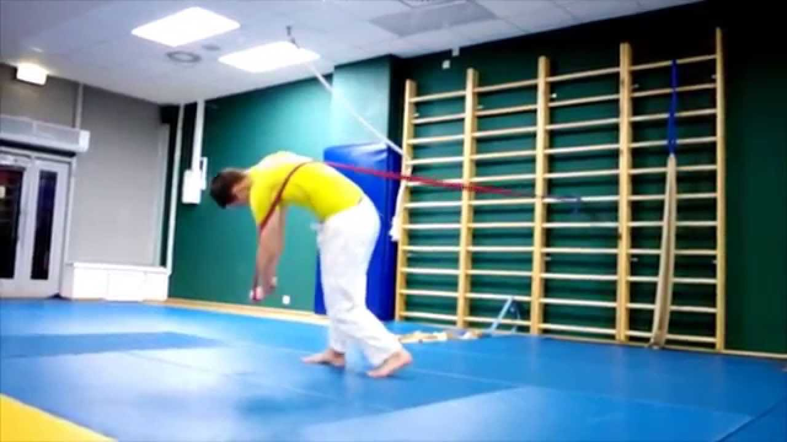

Slide 18
9. Укрепление корпуса (планка)
У этого упражнения есть множество названий, но очень часто оно выполняется неправильно. Для правильного исполнения необходимо принять позицию отжимания в упоре, однако опираться нужно не на кисти рук, а на предплечья. Бедра должны быть параллельны полу, не нужно слишком высоко подниматься и опускаться на пол. Концентрируясь на мышцах брюшной полости и поясницы, медленно сводите лопатки. Удерживайтесь в этом положении необходимое время. Если упражнение кажется вам простым, начните медленно поднимать руку и ногу. Это заставит весь корпус напрячься, удерживая равновесие.

Slide 19
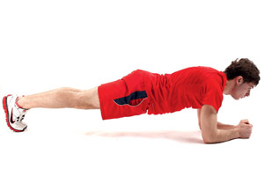

Slide 20
10. Поднимание ног на турнике
Может показаться, что это упражнение легкое, однако выполнить его достаточно трудно. Повисните на перекладине и повисите немного, не касаясь ногами пола. Затем, напрягая основные мышцы, совсем немного согните колени и поднимите ноги как можно выше к перекладине. Постарайтесь избежать излишнего раскачивания. Если вам тяжело поднимать вытянутые ноги, начтите с поднятия коленей к груди. Выполните четыре подхода по 15 повторений.

Slide 21
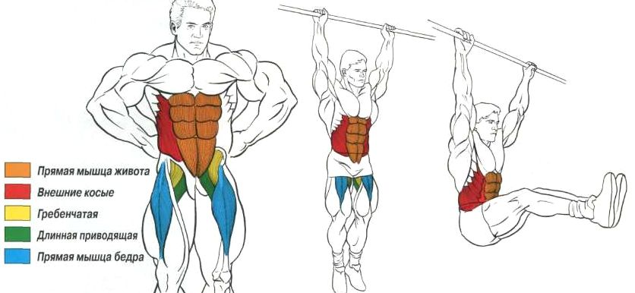

Slide 22
РЕЗУЛЬТАТ
Если вы включите хотя бы некоторые из этих упражнений в вашу силовую или общеразвивающую программу подготовки, вы вскоре заметите, как улучшились ваши борцовские качества. Все эти упражнения просто незаменимы для тех, кто занимается дзюдо. Помните, что дзюдоисты должны обучаться по определенной специализированной программе, очень важно, чтобы выполняемые упражнения были ориентированы именно на дзюдо.

